Slide 1


    코드의 美
렌터카 키오스크
이석봉
팀장, 메인 페이지
안진성
조원, 서브 페이지 1
김정은
조원, 서브 페이지 2

Slide 2

    목차 목차 입니다
전체적인 Layout 작성….
키오스크 Flow Chart
페이지 구성
페이지 세부사항
추가 옵션?

Slide 3
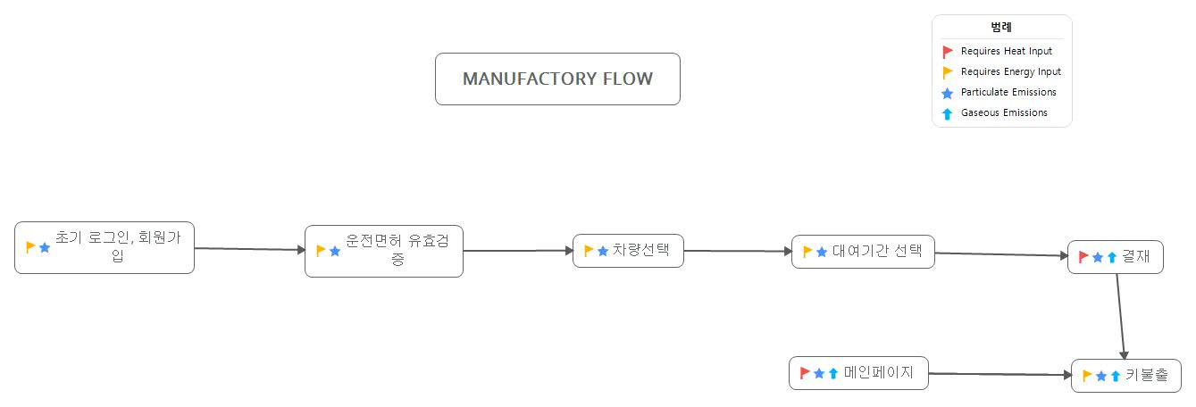
    Flow Chart Enjoy your stylish business and campus life with BIZCAM
소제목을 이곳에 적어봐도 좋을 것 같아요

Slide 4
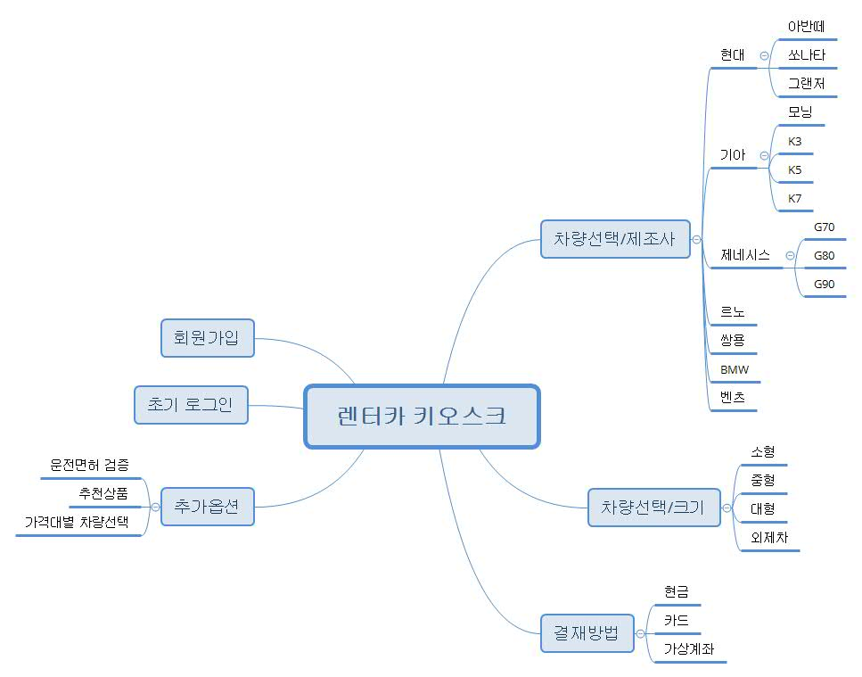
    구성…Enjoy your stylish business and campus life with BIZCAM
소제목을 이곳에 적어봐도 좋을 것 같아요

Slide 5
    메인 페이지 Enjoy your stylish business and campus life with BIZCAM
소제목을 이곳에 적어봐도 좋을 것 같아요

Slide 6
    결재화면 PRESENTATION Enjoy your stylish business and campus life with BIZCAM
소제목을 이곳에 적어봐도 좋을 것 같아요

Slide 7
    PPT PRESENTATION Enjoy your stylish business and campus life with BIZCAM
소제목을 이곳에 적어봐도 좋을 것 같아요

Slide 8
    PPT PRESENTATION Enjoy your stylish business and campus life with BIZCAM
소제목을 이곳에 적어봐도 좋을 것 같아요

Slide 9
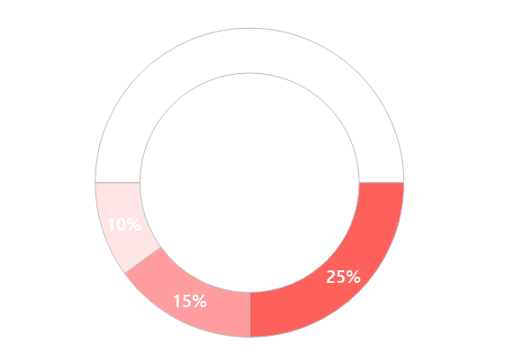


    PPT PRESENTATION Enjoy your stylish business and campus life with BIZCAM
소제목을 이곳에 적어봐도 좋을 것 같아요
CONTENTS
CONTENTS
CONTENTS
컨텐츠에 대한 내용을 적어요
Enjoy your stylish business and campus life with BIZCAM
컨텐츠에 대한 내용을 적어요
Enjoy your stylish business and campus life with BIZCAM
컨텐츠에 대한 내용을 적어요
Enjoy your stylish business and campus life with BIZCAM

Slide 10
    PPT PRESENTATION Enjoy your stylish business and campus life with BIZCAM
소제목을 이곳에 적어봐도 좋을 것 같아요
UP
CONTENTS A
컨텐츠에 대한 내용을 적어요
Enjoy your stylish business and campus life with BIZCAM
75%
CONTENTS A
75%
CONTENTS A
DOWN
CONTENTS A
컨텐츠에 대한 내용을 적어요
Enjoy your stylish business and campus life with BIZCAM

Slide 11
    PPT PRESENTATION Enjoy your stylish business and campus life with BIZCAM
소제목을 이곳에 적어봐도 좋을 것 같아요
CONTENTS A
컨텐츠에 대한 내용을 적어요
Enjoy your stylish business and campus life with BIZCAM
CONTENTS A
컨텐츠에 대한 내용을 적어요
Enjoy your stylish business and campus life with BIZCAM
100%
CONTENTS A
컨텐츠에 대한 내용을 적어요
Enjoy your stylish business and campus life with BIZCAM

Slide 12
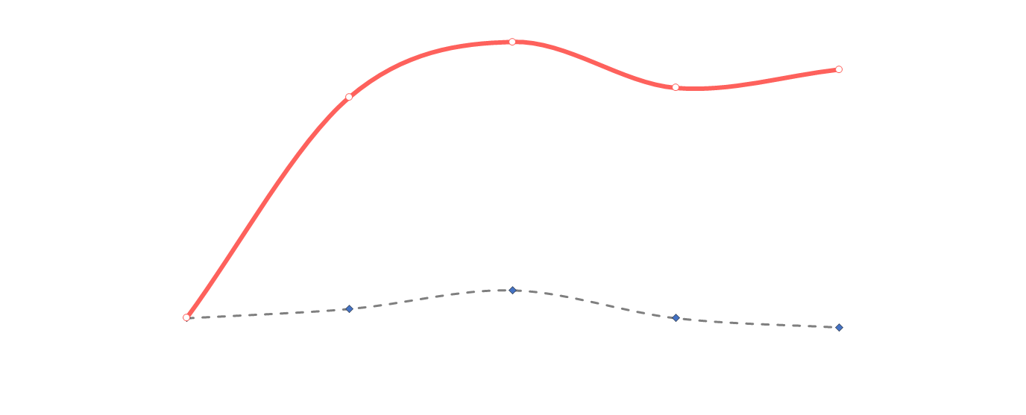
    PPT PRESENTATION Enjoy your stylish business and campus life with BIZCAM
소제목을 이곳에 적어봐도 좋을 것 같아요
CONTENTS 50%
CONTENTS A
Microsoft Office PowerPoint is the presentation program used the most in the world.
16%
CONTENTS A
Microsoft Office PowerPoint is the presentation program used the most in the world.

Slide 13
    PPT PRESENTATION Enjoy your stylish business and campus life with BIZCAM
소제목을 이곳에 적어봐도 좋을 것 같아요
59%
63%
82%
CONTENTS A
컨텐츠에 대한 내용을 적어요
Enjoy your stylish business and campus life with BIZCAM
CONTENTS A
컨텐츠에 대한 내용을 적어요
Enjoy your stylish business and campus life with BIZCAM
CONTENTS A
컨텐츠에 대한 내용을 적어요
Enjoy your stylish business and campus life with BIZCAM

Slide 14
오늘 사용한 색상은?
R 255
G 124
B 128
표준 색상
2013 버전 이상 사용자께서는 스포이트 기능을 이용하시면 편하구요.
2010 이하 버전 사용자 께서는 다른 채우기 색 > 사용자 지정 탭 > RGB 색상 값 입력

Slide 15
최근 저의 자료를 카페 등에 무단으로 재배포 하는 일이 자주 발생하고 있습니다.
이에 대해 굉장히 심각한 문제로 받아 들이고 있으며,
해당 문제가 반복될 경우, 재배포한 자에 대해서는 그에 대한 책임을 반드시 물을 것입니다.
저작권을 존중하지 않는 극히 소수의 사용자로 인해 다수가 피해를 보지 않도록 주의해 주시면 감사하겠으며
제 자료가 업로드 된 곳이 있다면 저에게 알려주시면 감사하겠습니다.
제 자료를 소개하고자 할 경우에는
pptbizcam 사이트로의 링크 처리로만 가능하며
파일 자체를 업로드 하는 것은 불가한 점 유의해 주시면 감사하겠습니다.
홍보, 경제적 이익을 취하는 행위 또한 불가합니다.
※기타 활용 가능 범위는 공유 사이트 -> 수다방 게시판 공지사항 참고

